Slide 1

ĮVADAS Į JAVA PROGRAMAVIMO KALBĄ
2 paskaita

Slide 2

PRISIMENAM GIT
PAGRINDINĖS GIT KOMANDOS
<repo> <directory>
git clone
git add https://github.com/
git commit https://git-scm.com
git push
git fetch
git pull
Arba tiesiog naudokit Git Gui ☺
prisiminimui kaip naudoti git:
https://www.atlassian.com/git/tutorials

Slide 3
BAZINĖS SĄVOKOS
Klasė – aprašas/brėžinys/taisyklių rinkinys apibūdinantis/įrėminantis tos klasės objektus;
Objektas – konkrečios klasės esybė, turinti savo būseną ir savybes/elgseną;
Metodai – objekto savybės. Būtent metoduose rašoma visa logika, manipuliuojama duomenimis ir atliekami visi veiksmai;
Esybės kintamieji – kiekvienas objektas turi savo unikalius kintamuosius. Būtent jų reikšmės ir nusako objekto būseną;

Slide 4
BAZINĖ KLASĖS STRUKTŪRA
package lt.cukrus.fbtest.core.dto;
import lt.cukrus.fbtest.core.entities.Point;
/**
* Klase Edge reprezentuojanti briauna; taip zymimi Javadoc’ai
*/
public class Edge {
private final Point p1;
private final Point p2;
private final double distance;
// konstruktorius
public Edge(Point p1, Point p2) {
this.p1 = p1;
this.p2 = p2;
this.distance = Math.hypot(p2.getX() - p1.getX(), p2.getY() - p1.getY());
}
@Override
public String toString() { return ""+p1+p2; }
/* pavyzdys daugiaeilutinio komentaro
cia taip pat pavyzdys enkapsuliacijos, tiesa gal nevisai pilnas, set’eriu nera */
public Point getP1() { return p1; }
public Point getP2() { return p2; }
public double getDistance() { return distance; }
}
Paketo aprašas
Importo aprašas
Komentarai
Klasės deklaravimas
Kintamieji
Konstruktoriai
Metodai

Slide 5


BAZINĖ SINTAKSĖ
Case Sensitivity
java yra case sensitive, t.y. ji skiria didžiąsias ir mažąsias raides ir pripažįsta, jog jos nėra lygios. Tai reiškia, jog identifikatoriai labas ir Labas yra skirtingi
Camel Case
  Klasių vardai
  visi klasių vardai turėtų prasidėti didžiąja raide, jei klasės vardas iš kelių žodžių, tai kiekvieno žodžio pirmoji raidė taip pat turėtų būti didžioji
  pvz.: public class KlasiuVardai
  Metodų ir kintamųjų vardai
  visi metodų/kintamųjų vardai turėtų prasidėti mažąja raide, jei metodo/kintamojo vardas iš kelių žodžių, tai kiekvieno sekančio žodžio pirmoji raidė turėtų būti didžioji
  pvz.: private int asNoriuMiego; private void metoduVardai
Program File Name
programinio failo pavadinimas visuomet turi sutapti su klasės pavadinimu, tik gale turėti .java plėtinį
pvz.: class FileName → FileName.java
public static void main(String args[])
main() metodas yra privaloma kiekvienos java programos dalis, nuo jo prasideda programos vykdymas

Slide 6
JAVA MODIFIKATORIAI
Prieinamumo modifikatoriai
public
protected
default
private
Neprieinamumo modifikatoriai
final
abstract
strictfp

Slide 7
JAVA KINTAMIEJI
Klasės kintamieji (statiniai – static)
Esybės kintamieji (nestatiniai – non-static)
Lokalūs kintamieji

Slide 8
DUOMENŲ TIPAI
Primityvūs
Objektiniai

Slide 9
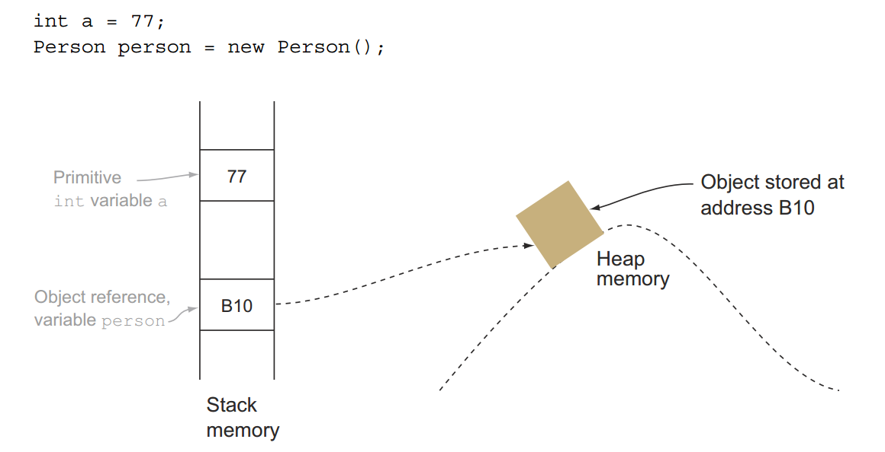
OBJEKTINIAI KINTAMIEJI

Slide 10
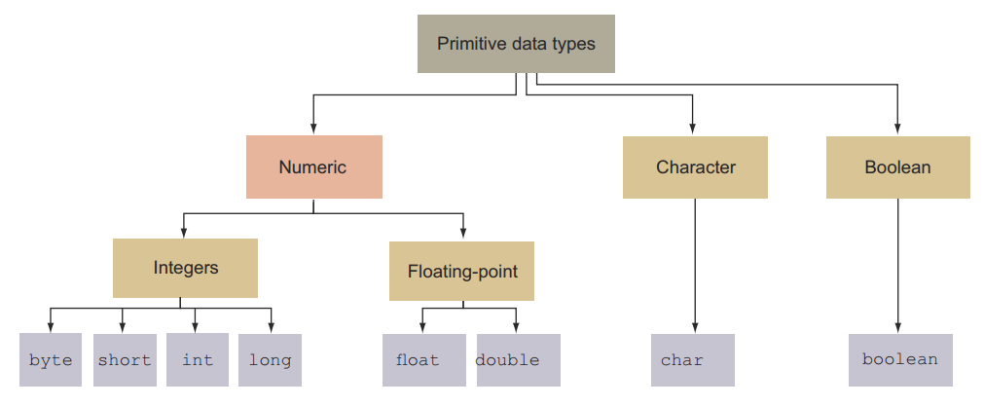
PRIMITYVŪS DUOMENŲ TIPAI

Slide 11
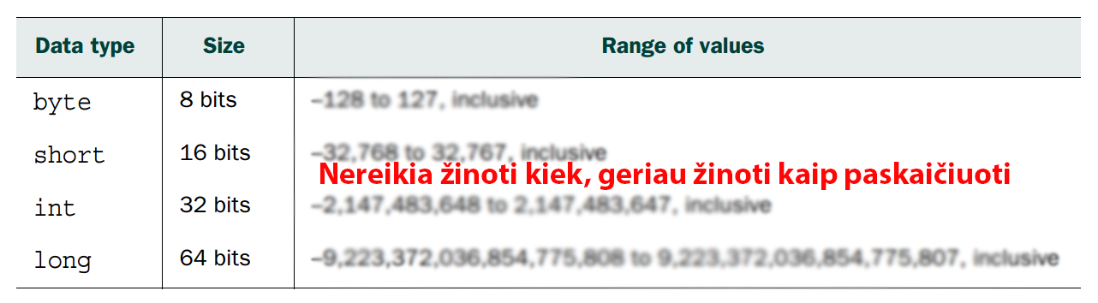
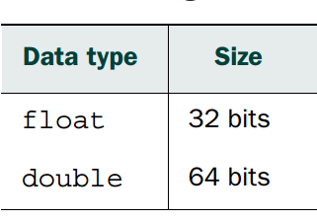
SKAIČIŲ AIBĖS

Slide 12
JAVA IDENTIFIKATORIAI
Visi identifikatoriai turi prasidėti raidėmis nuo [Aa] iki [Zz] arba ženklu $ arba ženklu _
po pirmojo simbolio identifikatoriai gali turėti bet kokių simbolių kombinaciją
java raktiniai žodžiai negali būti naudojami kaip identifikatoriai
identifikatoriai kaip ir visa kita javoje yra case sensitive
taisyklingų identifikatorių pvz.:
medis, $lyva, _pabrauktas, __1_pieva
netaisyklingų identifikatorių pvz.:
123abc, -minusas

Slide 13
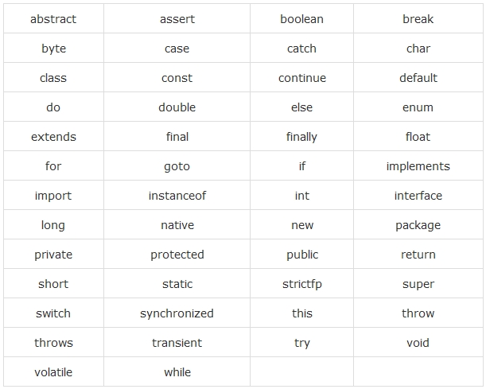
JAVA RAKTINIAI ŽODŽIAI

Slide 14
METODAI
Sintaksė:
[metodo_modifikatoriai] [grąžinama_reikšmė] vardas( parametro1_tipas parametras1,
parametro2_tipas parametras2, ...) {
metodo_kūnas;
}

Slide 15
OPERATORIAI
Operatorių tipas | Operatoriai
Priskyrimo | =, +=, -=, *=, /=
Artmetiniai | +, -, *, /, %, ++, --
Palyginimo | <, <=, >, >=, ==, !=
Loginiai | !, &&, ||

Slide 16
IF-ELSE SĄLYGA
if (sąlyga) {
vykdyti_jei_tenkinama_sąlyga;
} else {
vykdyti_jei_netenkinama_sąlyga;
}

Slide 17
IF-ELSE PAVYZDYS
class IfElseDemo {
public static void main(String args[]) {
int a = 5;
if (a > 0) {
System.out.println(“teigiamas”);
} else if (a == 0) {
System.out.println(“nulis”);
} else {
System.out.println(“neigiamas”);
}
}
}

Slide 18
SWITCH SĄLYGA
switch (išraiška) {
case reikšmė1:
break;
case reikšmė2:
break;
case reikšmėN:
break;
default:
}

Slide 19
SWITCH PAVYZDYS
class SwitchSeason {
public static void main(String args[]) {
int month = 4;
String season;
switch (month) {
case 12:
case 1:
case 2:
season = "Winter";
break;
case 3:
case 4:
case 5:
season = "Spring";
break;
//...
default:
season = "Bogus Month";
}
System.out.println("April is in the " + season + ".");
}
}

Slide 20
CIKLAI
for
enhanced for
while
do while
Ciklų kontrolė
continue
break

Slide 21
CIKLAI FOR
For ciklas:
for (pradinė_reikšmė; pabaigos_sąlyga; pokytis) {
// sakiniai ciklo viduje
}
Enhanced for ciklas:
for (deklaracija : kolekcija/masyvas) {
// kartoja kol praeina visus kolekcijos/masyvo elementus
}

Slide 22
FOR PAVYZDYS
class ForDemo {
public static void main(String args[]) {
for (int i = 0; i < 10; i++) {
System.out.println("i = " + i);
}
for (String str : String[] mass = {“s1”, “s2”, “s3”}) {
System.out.println(“str = “ + str);
}
}
}

Slide 23
CIKLAI WHILE
while (sąlyga) {
// kartoti, kol sąlyga == true
}
do {
// pradzioj padarom, tada tikrinam salyga ir jei ==true kartojam kol ==true
} while (salyga);

Slide 24
WHILE PAVYZDYS
class WhileDemo {
public static void main(String args[]) {
int n = 2;
int a = 1;
while (n <= 1024) {
System.out.println(“2^“ + a + “=“ + n);
n *= 2;
a++;
}
}
boolean salyga = false;
do {
System.out.println(“do while ciklas”);
} while (salyga);
}

